Slide 1
청각장애학생 교수학습방법
및 보조공학기기
2조
김선영/김소정/김주리/김지언
/김지현/김현진

Slide 2
목차
청각장애 아동의 교수방법
보조공학기기

Slide 3
청각장애 아동의 교수방법
수화, 지화법
구화법
종합적 의사소통법
이중언어-이중문화 접근법
읽기와 쓰기 지도법
통합교육지원

Slide 4
1. 수화법, 지화법
몸짓·표정 또는 지문자를 통한 의사소통 방법으로 특히 프랑스에서 개발되어 청각장애자의 언어교육에 사용되었다.

Slide 5
2. 구화법
아동이 입술의 움직임과 얼굴표정으로 상대의 말을 이해하고, 발성연습을 통해 음성언어를 습득하게 되는 교육법이다.
교육방법에는 보청기를 사용하여 잔존청력을 최대한으로 활용하는 청각능력훈련과 리듬훈련 ·진동감각이용훈련 독화 발어지도 등이 있다.
*독화 지도에서 입술 모양은 같으나 소리가 다른 말이 많아서 보완하기 위해서 큐 스피치가 등장하였다

Slide 6
3. 종합적 의사소통법
수화와 구화의 문제점을 해결하기 위해서 수화와 구화를 둘 다 사용하는 언어의 평등성을 가지고 있는 방법이다.
아이가 수화가 필요하면 수화를, 구화가 필요하면 구화를 알려주는 것이다
->아동중심철학

Slide 7
4. 이중언어-이중문화적 접근
문화와 언어 둘 다를 이해하는 접근법이며 종합적 의사소통법의 한계를 보완한다.
수화는 청각장애인의 모국어라는 인식과 청인과는 다른 청각장애인들만의 문화를 이해한 뒤 언어를 교육하는 것이 효과적이라는 생각을 하는 접근법

Slide 8
5. 읽기와 쓰기 지도방법
읽기방법
쓰기방법
어휘 지도 방법: 실물을 제시하고 현장에 데려가 이해시키고 사진이나 그림 등을 보며 이해하는 비언어법과 인용법 분석법 유추법을 이용한 언어법을 사용한다
문법 지도 방법: 문장구성과 문장의식을 조성하는 지도와 조사사용을 강조하는 지도 등을 이용하여 가르치는 방법이다.
주제나 요점을 개괄하여 쓰는 연습하게한다.
생각을 주제별로 분류하여 논리적이고 명확하게 재 기술하는 연습하게한다.
일반적인 쓰기 지도에서 하는 철자법 지도, 문장 구성 등과 관련된 문법을 지도한다

Slide 9
6. 통합 교육지원
통합 학급에서의 급우들의 준비 : 청각 장애와 공학 기기 등에 대해 이해하는 시간을 가지고 장애학생을 다른 급우들과 동일하게 받아들일 준비가 되어 있어야 한다.
물리적 환경의 배려: 소음이 없는 곳에 좌석을 배정해 주고 말을 할 때 얼굴을 향하거나 조금 다가서서 말을 하도록 배려 할 필요가 있다.
수업방식의 배려: 전시, 시범, 실험 및 시뮬레이션 등의 교수체제가 실제로 체험할 수 있는 기회를 주는 수업을 이용한다.
사회적 환경의 배려: 협동 리더를 선출한다. 의사소통의 증진에 더 효과적이므 로 소그룹 활동을 장려한다.
공학기기의 활용 : 보청기, 무선 신호기, 자막필름등을 활용한다.

Slide 10
청각장애학생 보조공학기기
보청기
인공 와우
영상전화기
텔레파시 전화기
진동 촉각기
자막 필름
청각장애인용 전화기
8. 다양한 알림장치

Slide 11
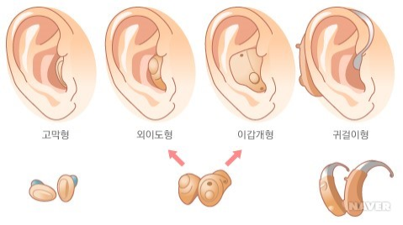
1. 보청기
소리의 강도를 증폭시켜 조금 더 잘 들을 수 있게 돕는 기구이다. 최근에는 청력 손실 유형에 맞게 주파수 대를 조절하여 소리를 확대할 수 있다. 하지만 소리를 증폭시키는 역할만 할 뿐 명확하게 하는 것은 아니다.
학교에서는 FM송수신기를 많이 이용한다. 교사가 작은 마이크를 착용하고 말하면 작은 트랜스미터 통해서 아동의 귀에 있는 보청기로 확대음성 전달된다. 교실 내에서 자리를 옮겨도 동일하게 음성 외의 소음이 상대적으로 감소 한다.

Slide 12
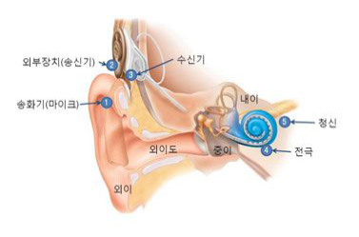
2. 인공 와우
보청기로 재활이 불가능할 경우 인공와우를 사용한다. 내이를 포함한 감각 신경선 난청과 전농인에게 내이를 대신하거나 우회하여 소리에너지를 전기에너지로 변환시켜 청신경을 직접 자극하는 전자보조 장치이다.

Slide 13
3.영상전화기
디지털 음성증폭기능이 내장되어서, 농아인을 비롯해 난청인이 수화와 보청 기능으로 의사소통을 가능하게 하는 정보통신 보조기기이다.
긴급 상황 발생시 신속한 상황을 알리기 위하여 직접 상황을 보여 줄 수 있고 청각 장애인들의 통신수단으로 수화통역센터, 전국 관공서와 공공기관에 설치되어서 저렴한 요금 또는 무료로 사용되고 있는 정보통신 보조기기이다.
<참고동영상>

Slide 14
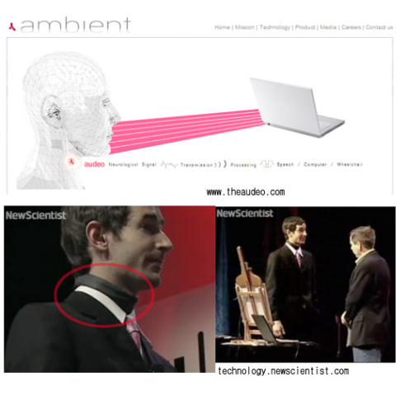
4.텔레파시 전화기
목 밴드에 부착된 장치는 뇌의 신경학적 신호를 읽고 이 신호는 암호화 및 과정을 거쳐 무선 컴퓨터 장치에서 음성으로 변환된다.
입 밖으로 소리를 내지 않으면서 다른 사람도 통화 할 수 있다.
특별한 훈련을 거친 후에야 원하는 생각을 전달하는 텔레파시 통화가 가능하다고 한다.
현재 150개의 단어를 인지할 수 있다.

Slide 15
5. 무선 신호기
6. 자막필름
청각 장애인을 위해 생활속의 소리 신호를 진동이나 빛의 신호로 전달하는 기기이다.
동영상 등 여러 가지 시청각매체를 이용하여 수업을 할 때 청각 장애 아동을 배려해서 시청각 매체에 자막을 넣은 영상을 보여주는 것이다.

Slide 16
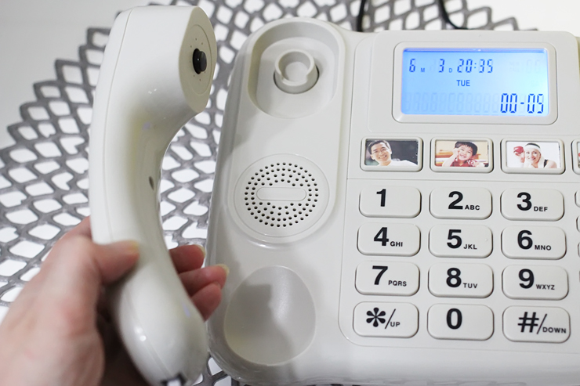
7. 청각장애인용 전화기 TDD
문자전화기
골도전화기
문자 송수신이 가능하도록 키보드 장치가 부착된 전화기.
키보드 상부에 음향 케플러라고 하는 전화 수화기를 끼워 넣는 구멍이 있고, 키보드와 구멍 중간에 타자한 문자가 나타나는 액정 표시판이 있어 전화기를 통해 액정 표시판을 보며 키보드를 조작하여 문자 교신이 가능한 청각 장애인용 장치
유선전화기 부분에 특수 진동자를 부착, 귀에 부착하지 않고 머리에 대어 뇌로 직접 진동 전달

Slide 17
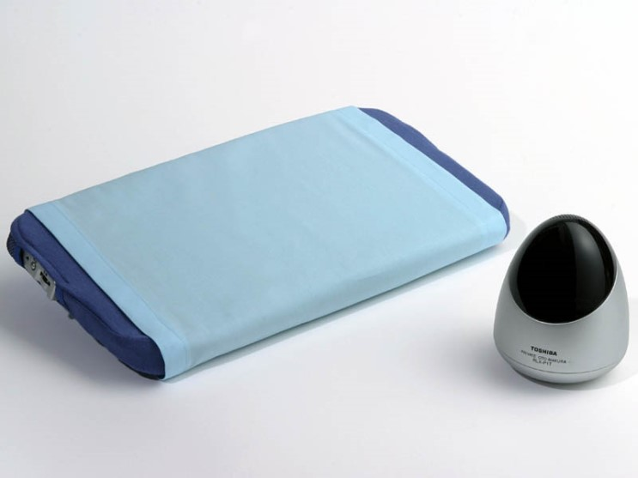
8. 다양한 알림 장치
출입문의 벨소리 , 화재경보, 자명종, 전화벨 대신에 불빛이 깜빡이는 시각적 단서를 사용하는 알림 장치
진동베개

Slide 18
감사합니다

